Slide 1
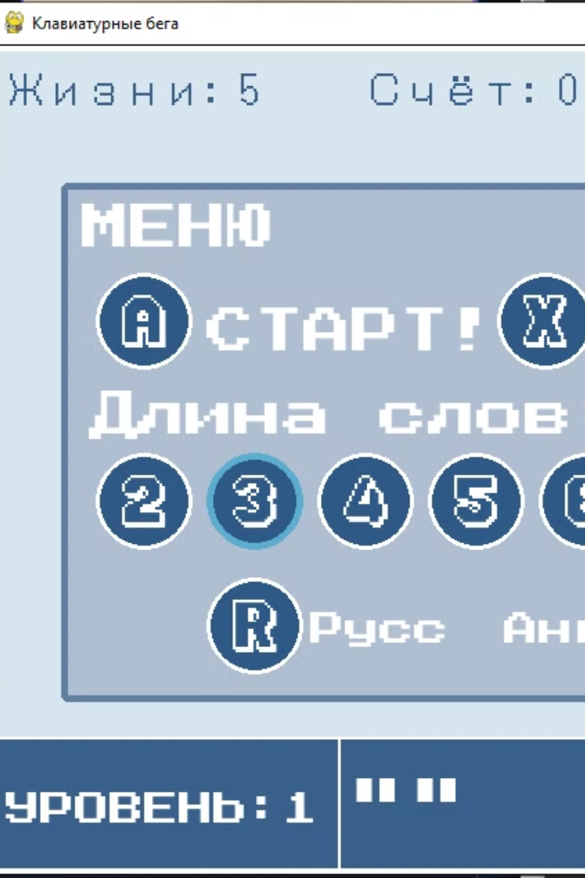

Клавиатурные Бега
Игра с использованием библиотеки Pygame предлагает увлекательный способ отточить навыки быстрого печатания на английском и русском языках.
Ангелина Цупрун

Slide 2
Основные функции и возможности игры
Обучение печатанию
Выбор языка
Игра включает режим обучения, который позволяет пользователям практиковаться в печатании слов различной длины и сложности.
Пользователи могут выбрать язык обучения, английский или русский, для персонализированной практики.

Slide 3
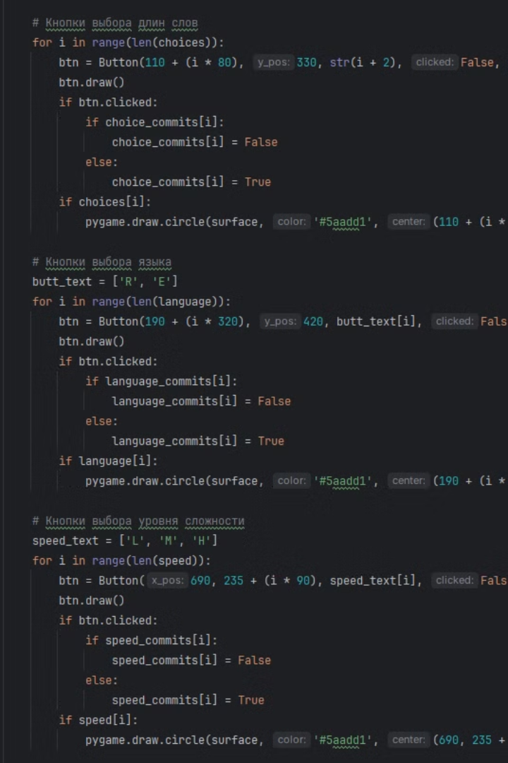
Различные режимы игры и выбор параметров
Языковая поддержка
Параметры сложности
Игра предлагает различные языки, такие как русский и английский.
Пользователи могут выбрать уровень сложности, от простого до сложного, в зависимости от своего уровня владения.
Длина слов
Игрок может выбирать соответствующую его навыкам длину слов.

Slide 4



Заключение
1
Повышение скорости печати
2
Развитие навыков письма
3
Улучшение орфографии

Slide 5
